Slide 1
F-RG 02 Rev. 2.0
Reunión de Revisión Gerencial JULIO 2023
RRHH
08-08-2023
Con información del mes de JULIO 2023
Planta Ciudad Guzmán

Slide 2
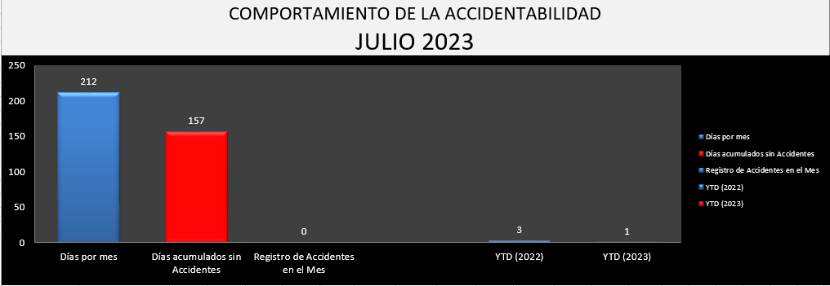
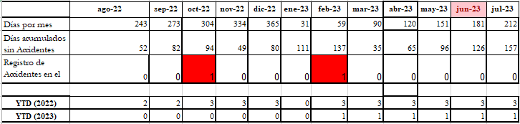
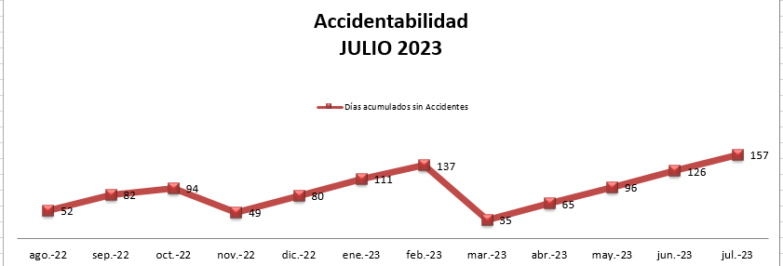
Accidentabilidad
EN JULIO NO SE PRESENTARON ACCIDENTES
Métrico
< 0 Accidentes
SE CUMPLIO EL METRICO
LIC. PERLA MEDINA

Slide 3
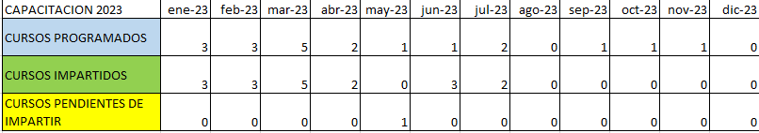
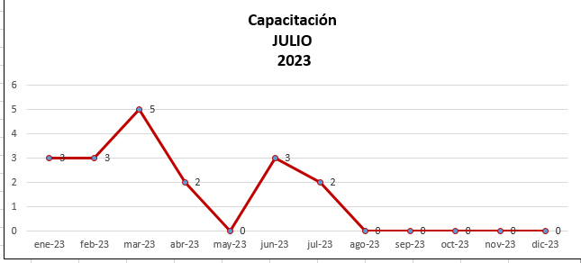
Gráfica del cumplimiento de Capacitación 2023
En julio se llevaron a cabo los siguientes cursos:
AUDITOR LIDER ISO IATF 16949:2016 SG AUTOMOTRIZ
CONCEPTOS BASICOS DE SEGURIDAD EN EL TRABAJO
SE CUMPLIO EL METRICO
LIC. PERLA MEDINA

Slide 4
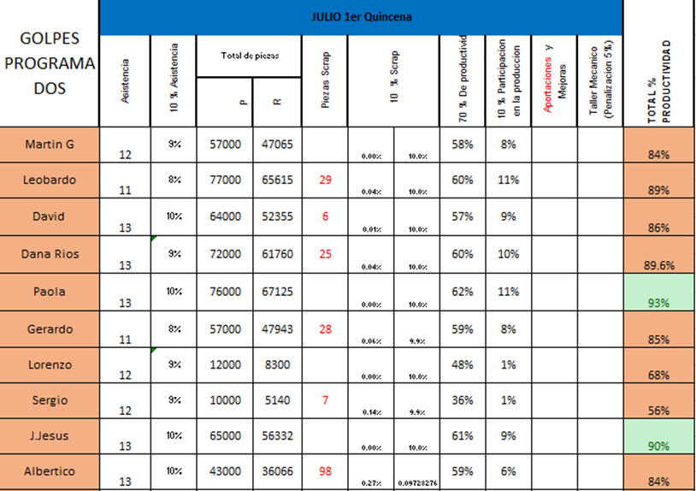
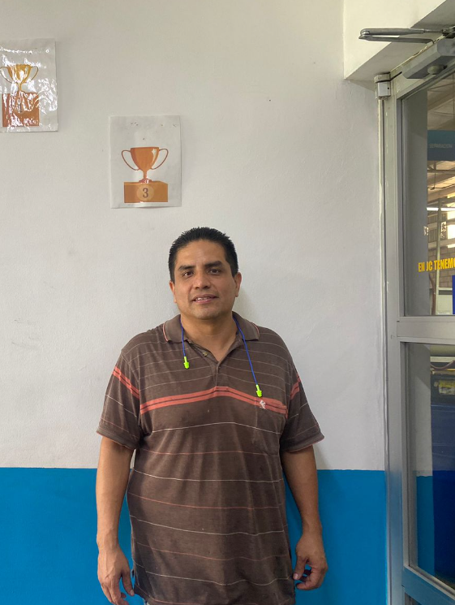
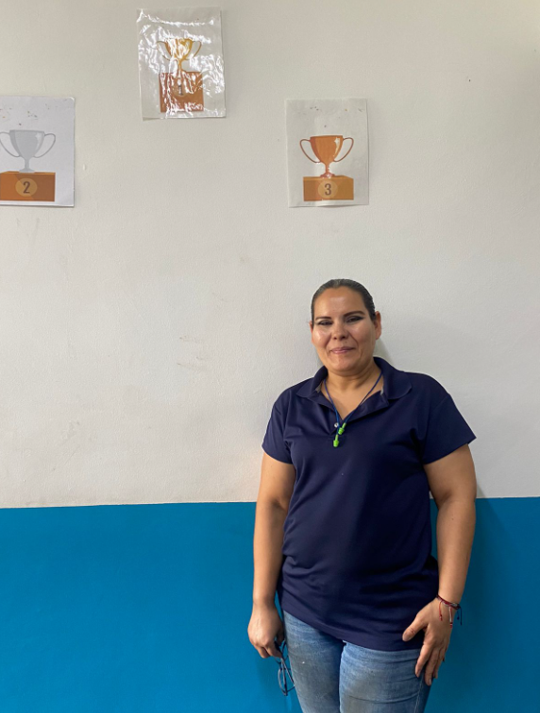
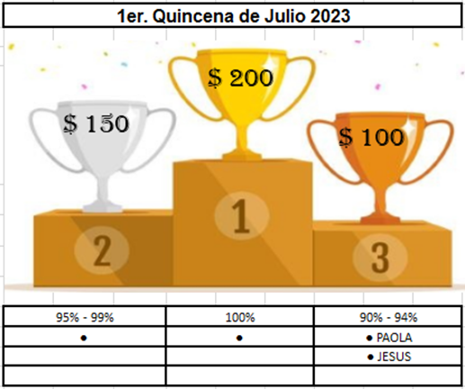
TROQUELADO
PRIMER QUINCENA

Slide 5
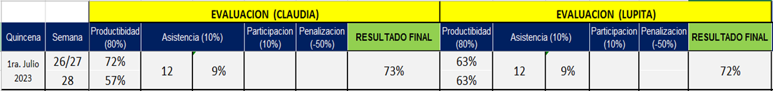
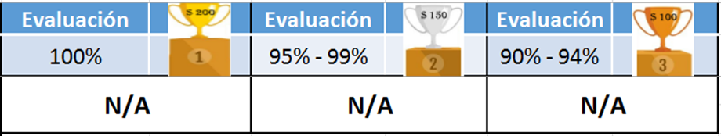
INSPECCIÓN
PRIMER QUINCENA

Slide 6
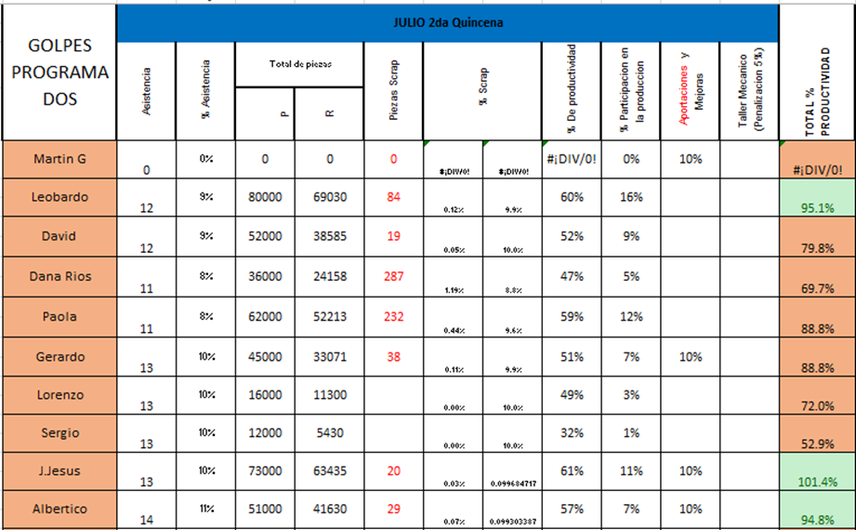
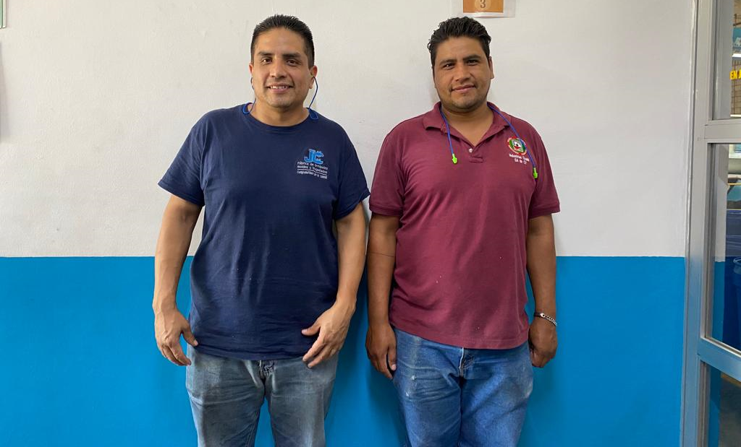
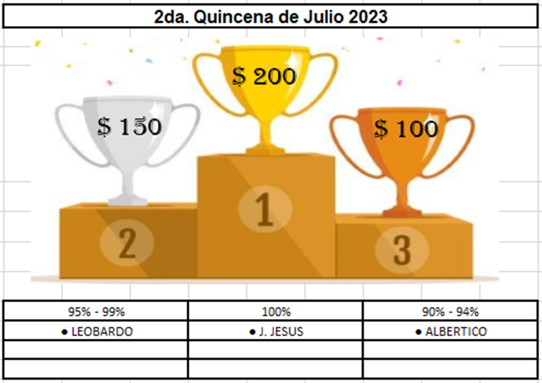
TROQUELADO SEGUNDA QUINCENA

Slide 7
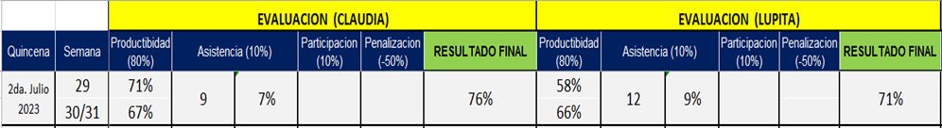

INSPECCIÓN SEGUNDA QUINCENA

Slide 8
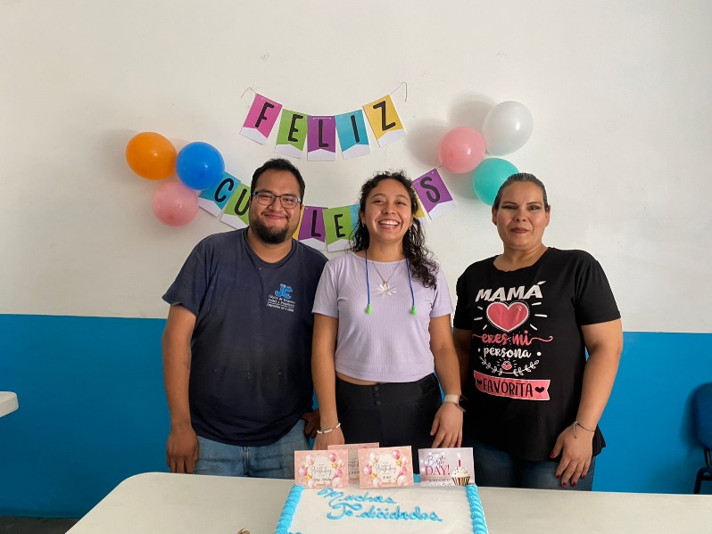
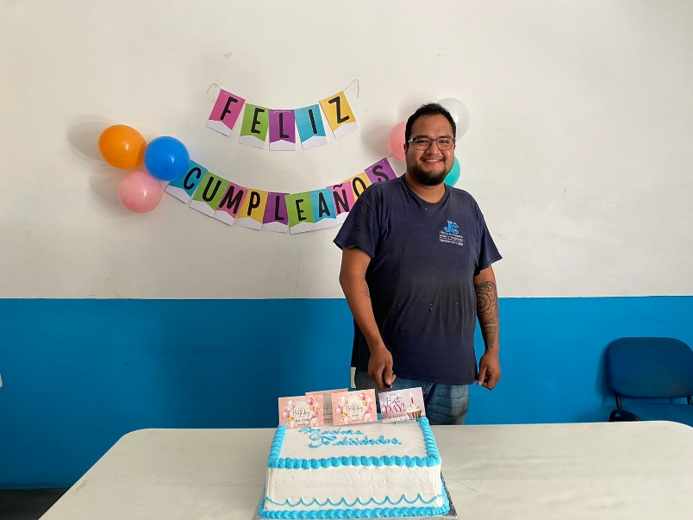
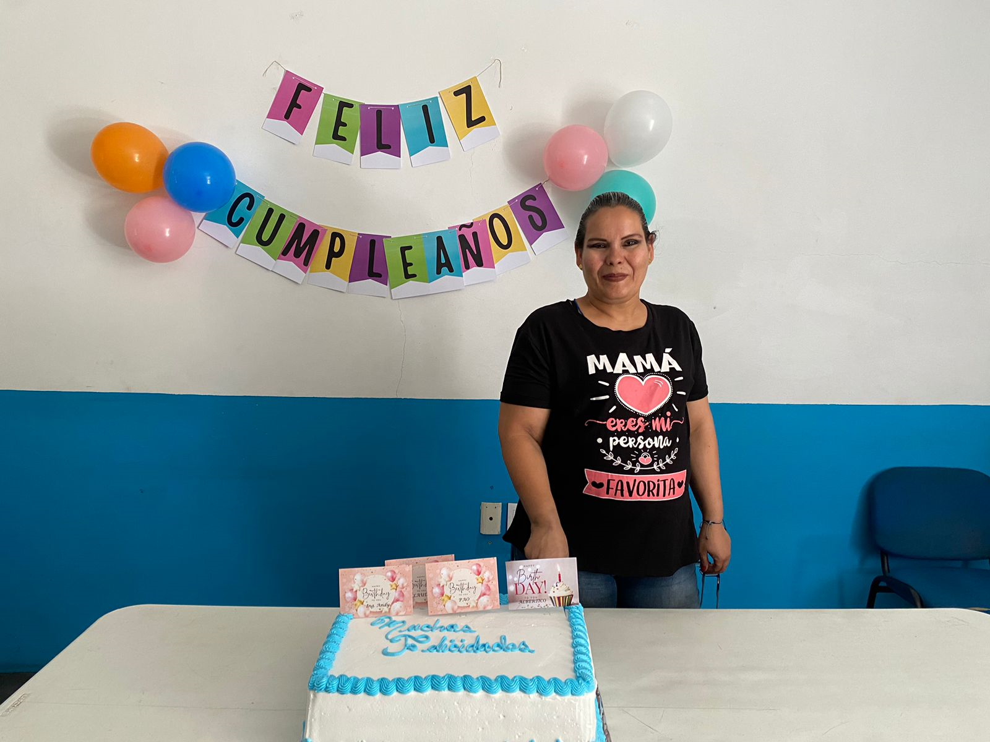
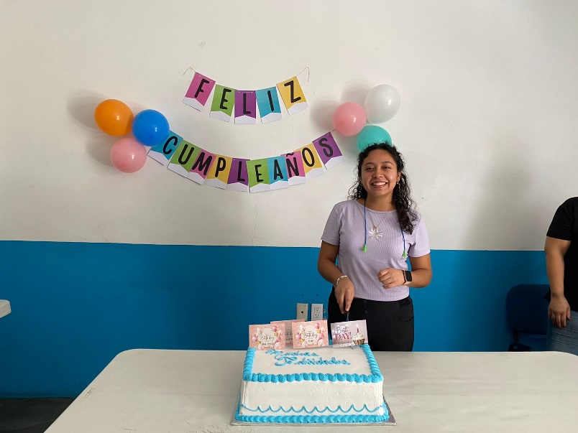
CELEBRACIÓN DE CUMPLEAÑOS

Slide 9
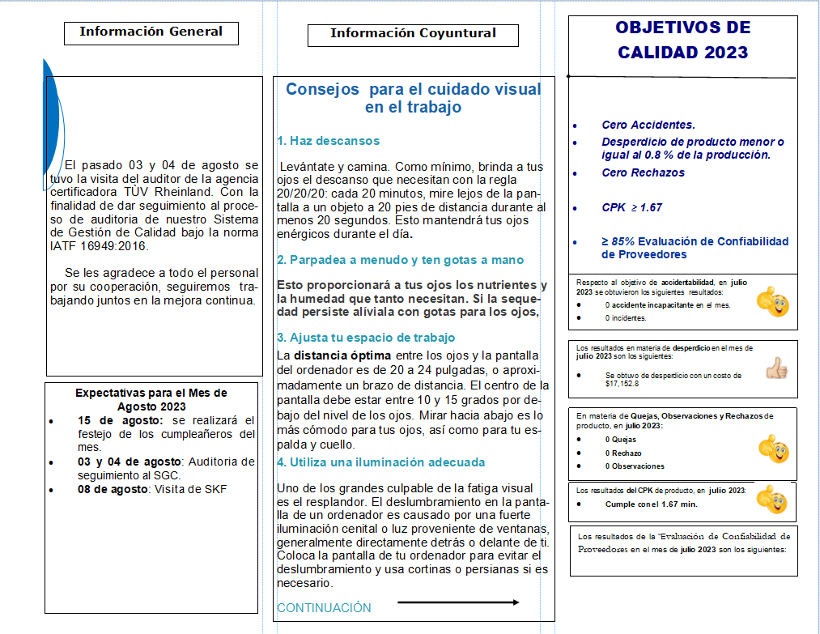
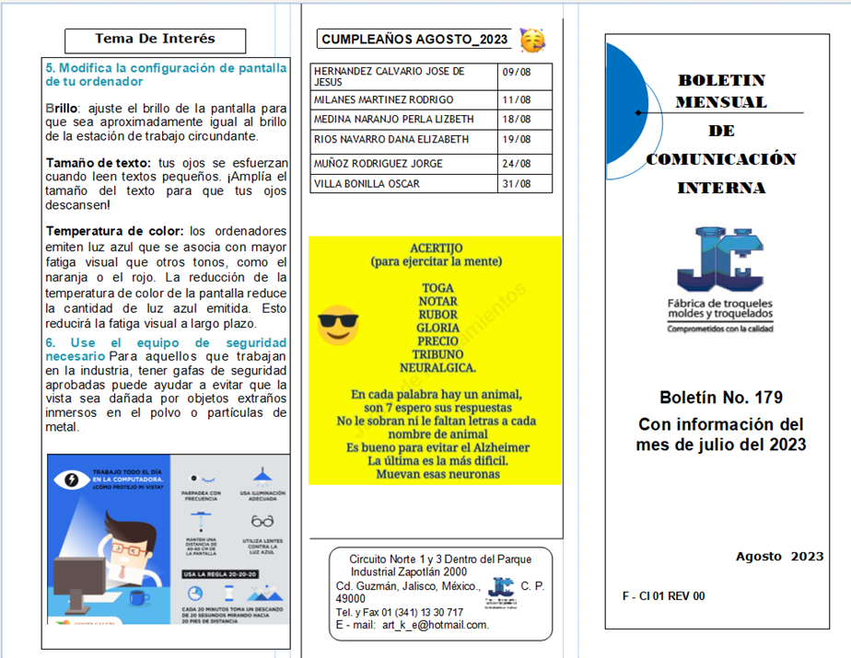
BOLETIN MENSUAL

Slide 10
BUZON DE QUEJAS, SUJERENCIAS Y MEJORAS
EN JULIO SE PRESENTARON 3 QUEJAS Y UNA SUGERECIA DE MEJORA

